Slide 1
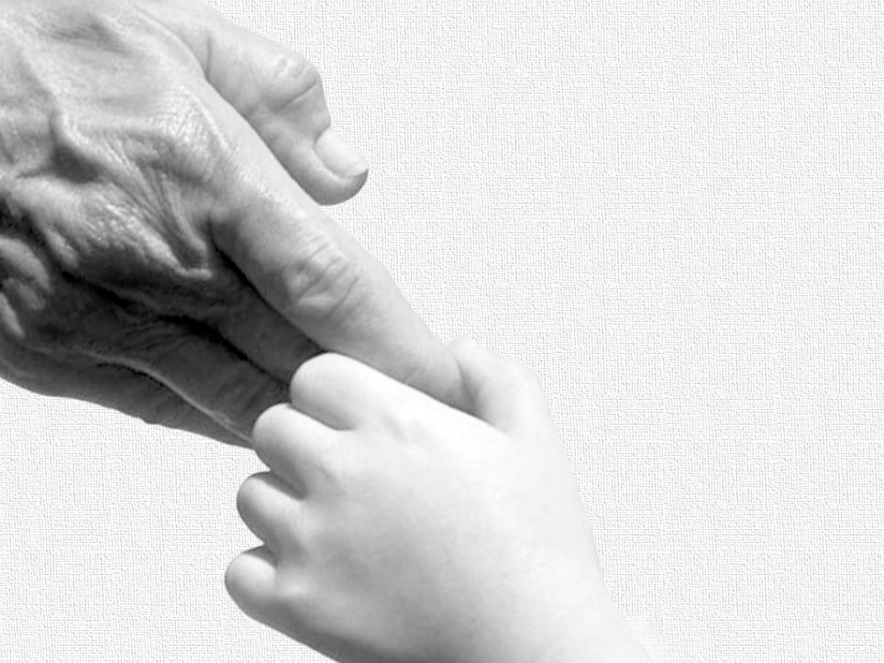
환영합니다
2026년 6월 21일
(성남정병원 주일예배)
Notes:
1
1
1
1
1
1
1
1

Slide 2

주일예배를 위해
기도하는 시간입니다
헌금은 들어오실 때 출입구
헌금함에 넣어주세요.
Notes:
2
2
2
2
2
2
2
2

Slide 3

여는 찬양
이강전/송평화 집사
Notes:
3
3
3
3
3
3
3
3

Slide 4
430장
주와 같이 길 가는 것
1절
1
2
3
4

Slide 5
후렴
1
2
3
4

Slide 6
2절
1
2
3
4

Slide 7
후렴
1
2
3
4

Slide 8
3절
1
2
3
4

Slide 9
후렴
1
2
3
4

Slide 10
4절
1
2
3
4

Slide 11
후렴
1
2
3
4

Slide 12
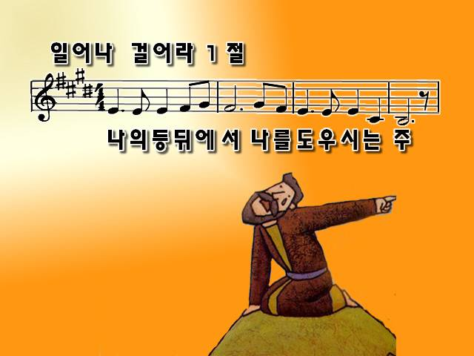

1
2
3

Slide 13

1
2
3

Slide 14
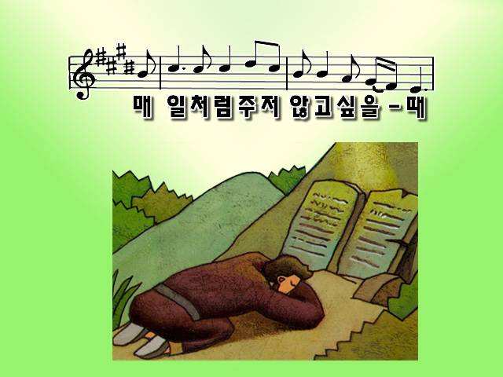
1
2
3

Slide 15
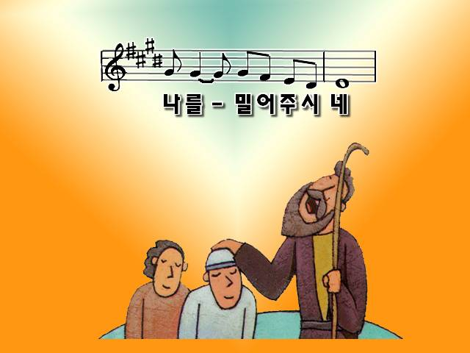
1
2
3

Slide 16
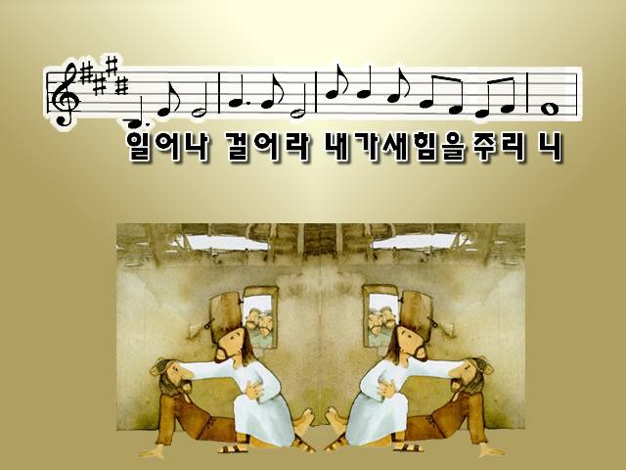
1
2
3

Slide 17
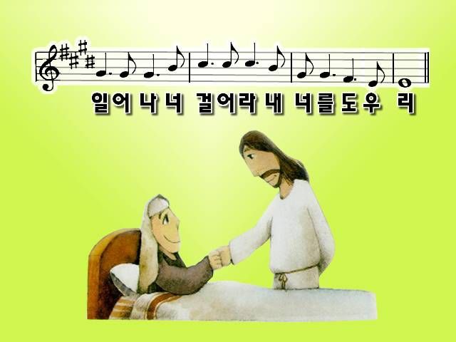
1
2
3

Slide 18
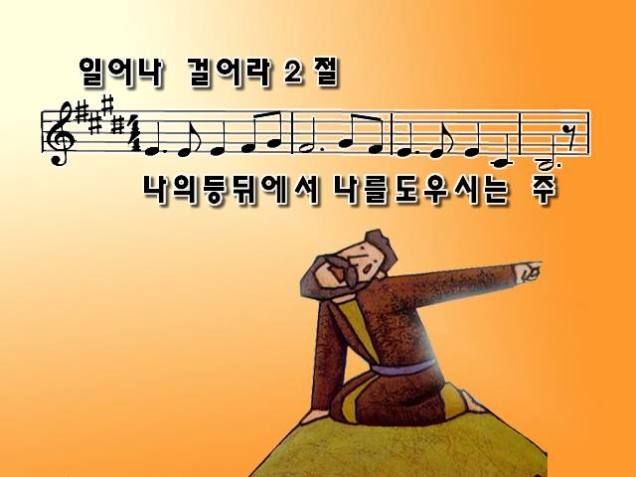
1
2
3

Slide 19
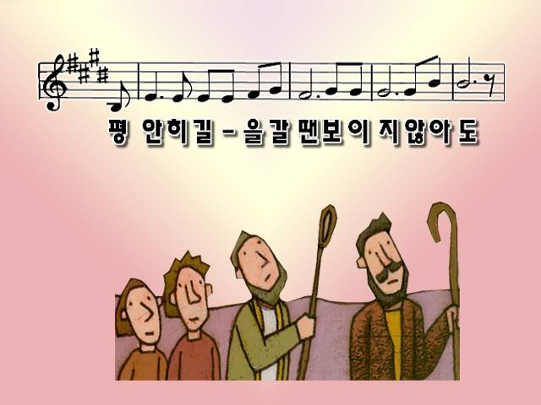
1
2
3

Slide 20
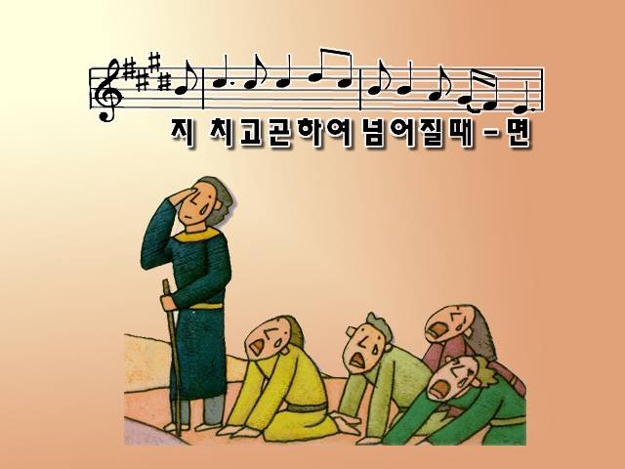
1
2
3

Slide 21

1
2
3

Slide 22
1
2
3

Slide 23
1
2
3

Slide 24
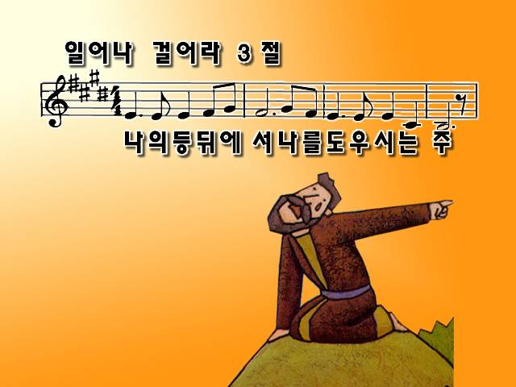
1
2
3

Slide 25
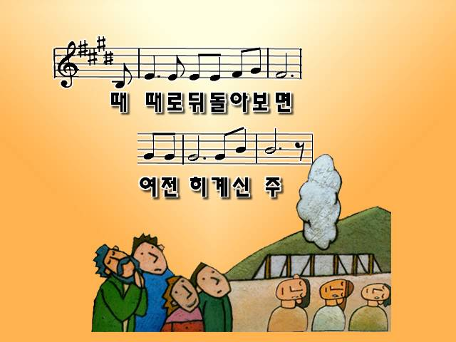
1
2
3

Slide 26

1
2
3

Slide 27
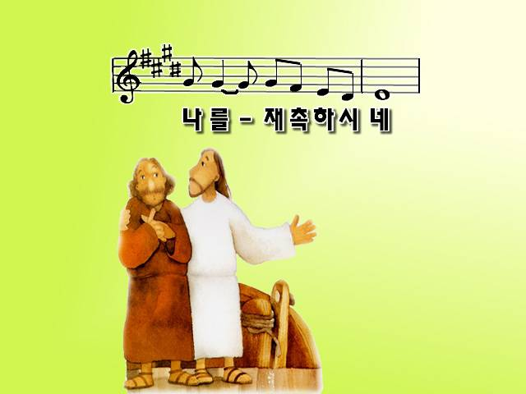
1
2
3

Slide 28
1
2
3

Slide 29
1
2
3

Slide 30
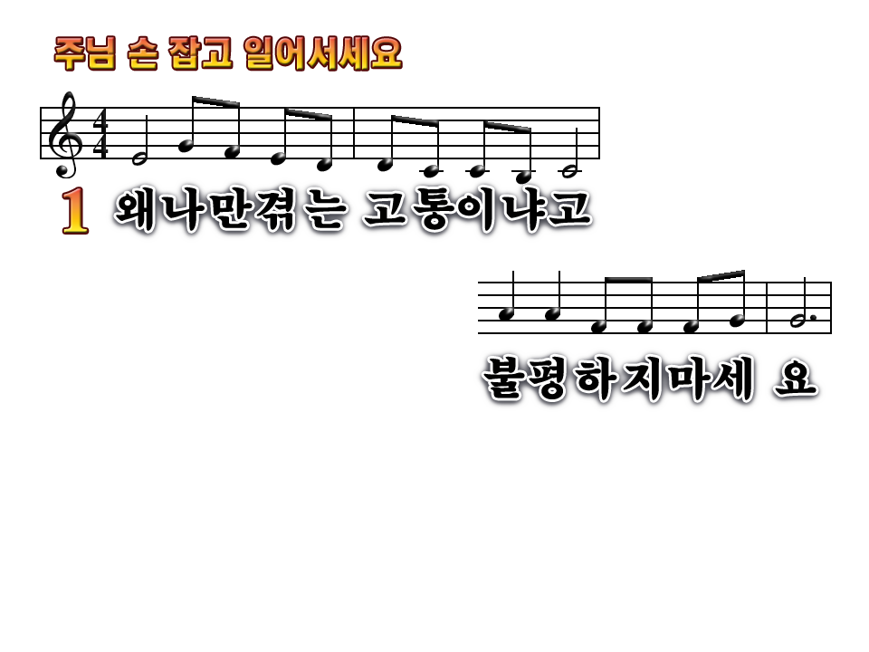
1
2

Slide 31
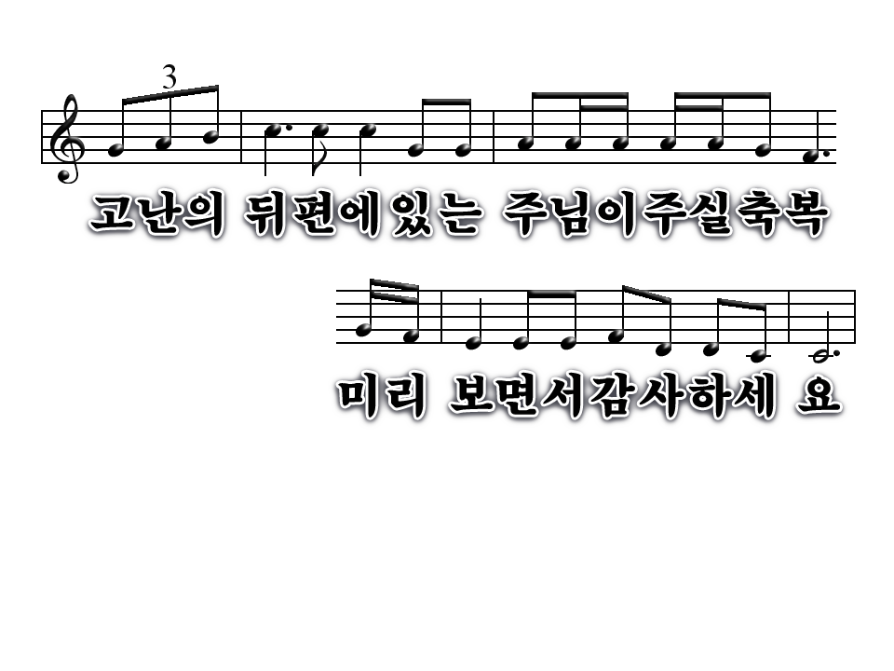
1
2

Slide 32
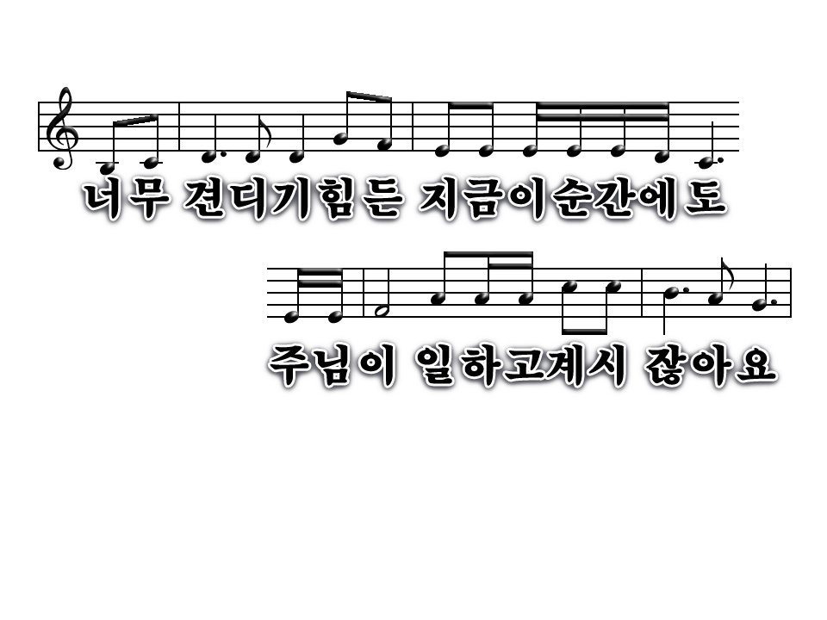
1
2

Slide 33
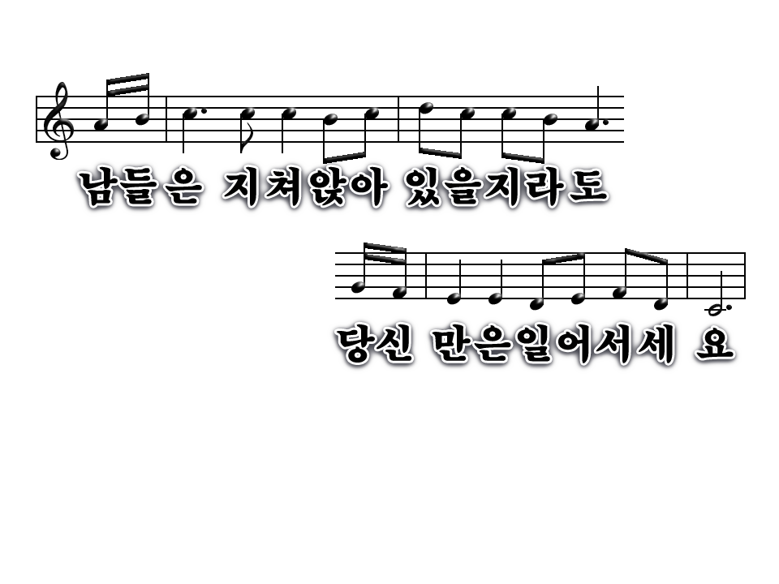
1
2

Slide 34
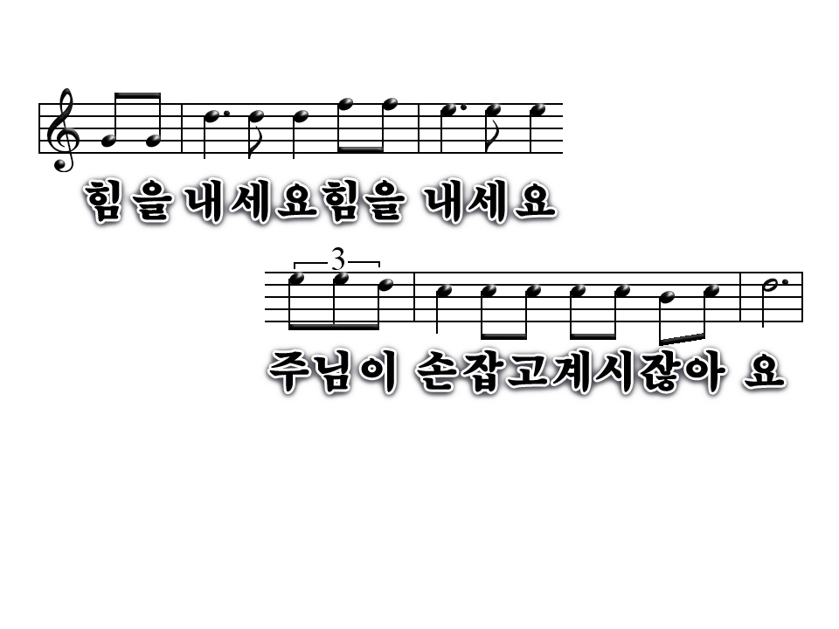
1
2

Slide 35
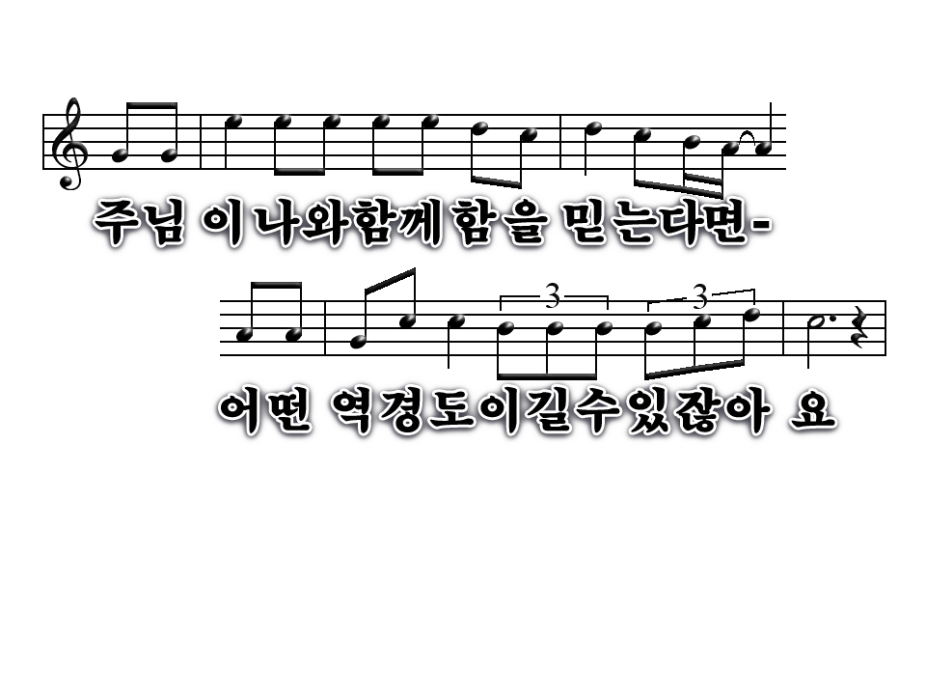
1
2

Slide 36
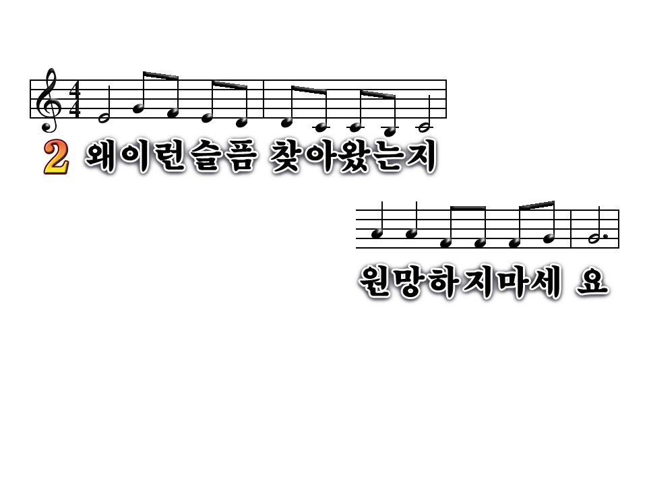
1
2

Slide 37
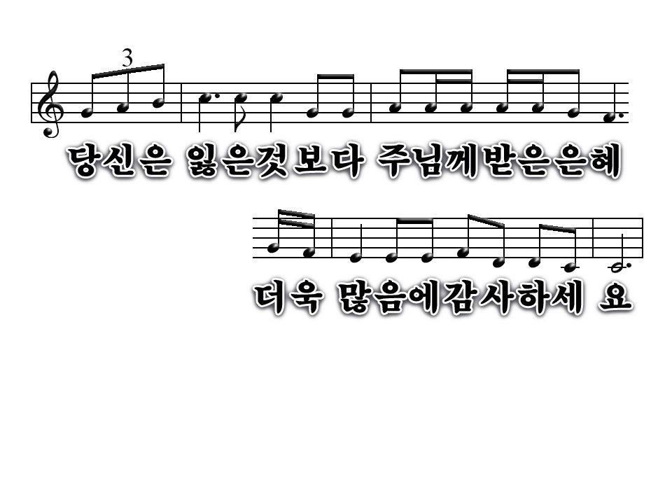
1
2

Slide 38
1
2

Slide 39
1
2

Slide 40
1
2

Slide 41
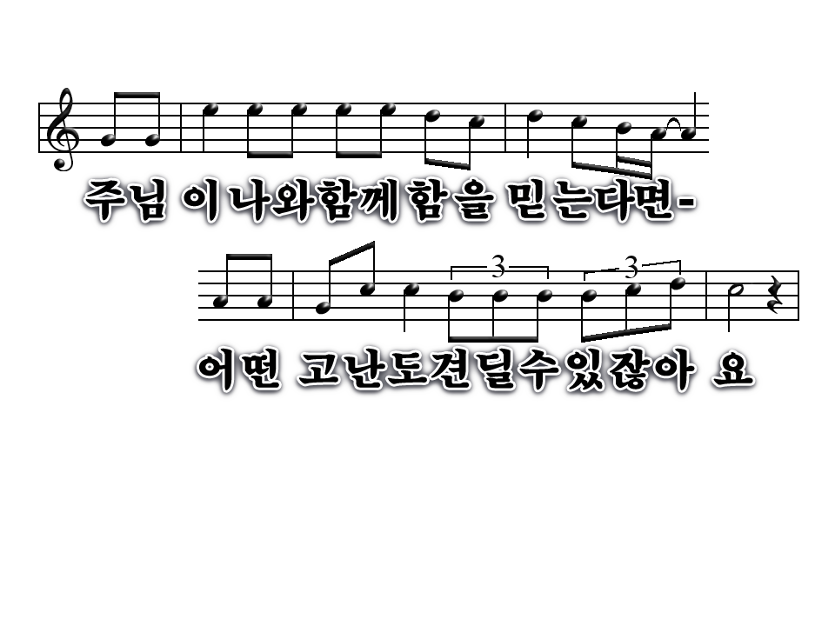
1
2

Slide 42
1
2

Slide 43
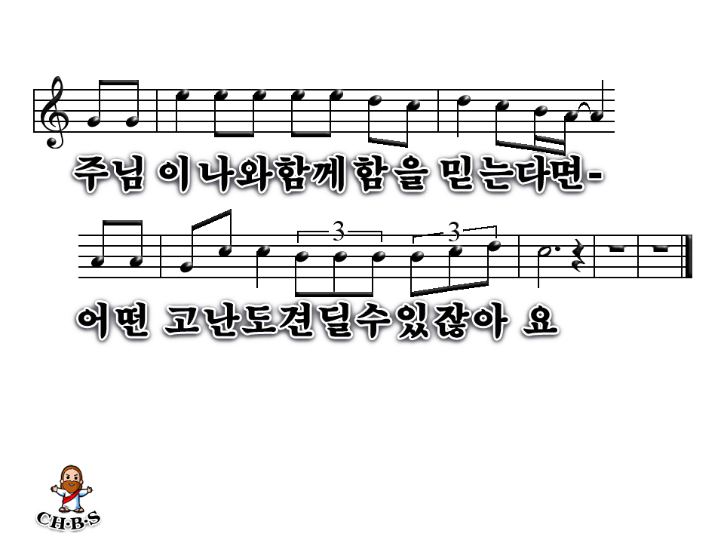
1
2

Slide 44

예배로의
부름과 기도
Notes:
44
44
44
44
44
44
44
44

Slide 45
91장
슬픈 마음 있는 사람
1절
1
2
3
4

Slide 46
후렴
1
2
3
4

Slide 47
2절
1
2
3
4

Slide 48
후렴
1
2
3
4

Slide 49
3절
1
2
3
4

Slide 50
후렴
1
2
3
4

Slide 51
4절
1
2
3
4

Slide 52
후렴
1
2
3
4

Slide 53

기 도
박은혜 권사
Notes:
53
53
53
53
53
53
53
53

Slide 54

주기도문
하늘에 계신 아버지
이름 거룩하사 주님 나라
임하시고 뜻이 이루어지이다

Slide 55
일용할 양식 주시고
우리들의 큰 죄 다 용서 하옵시고
또 시험에 들게 마시고

Slide 56
악에서 구원 하소서 대개
주의나라 주의권세 주의영광
영원히 ~ 아~멘

Slide 57

광 고

Slide 58
 | 기도 | 특송
6월28일 | 송평화집사 | 김기영권사
7월 5일 | 김초희집사 | 하모니카중창단

Slide 59
특 송
산돌남성중창단

Slide 60
막 10 : 46-52
46그들이 여리고에 이르렀더니 예수께서 제자들과 허다한 무리와 함께 여리고에서 나가실 때에 디매오의 아들인 맹인 거지 바디매오가 길 가에 앉았다가
Notes:
60
60
60
60
60
60
60

Slide 61
막 10 : 46-52
47나사렛 예수시란 말을 듣고 소리 질러 이르되 다윗의 자손 예수여 나를 불쌍히 여기소서 하거늘
Notes:
61
61
61
61
61
61
61

Slide 62
막 10 : 46-52
48많은 사람이 꾸짖어 잠잠하라 하되 그가 더욱 크게 소리 질러 이르되 다윗의 자손이여 나를 불쌍히 여기소서 하는지라
Notes:
62
62
62
62
62
62
62

Slide 63
막 10 : 46-52
49예수께서 머물러 서서 그를 부르라 하시니 그들이 그 맹인을 부르며 이르되 안심하고 일어나라 그가 너를 부르신다 하매
Notes:
63
63
63
63
63
63
63

Slide 64
막 10 : 46-52
50맹인이 겉옷을 내버리고 뛰어 일어나 예수께 나아오거늘
Notes:
64
64
64
64
64
64
64

Slide 65
막 10 : 46-52
51예수께서 말씀하여 이르시되 네게 무엇을 하여 주기를 원하느냐 맹인이 이르되 선생님이여 보기를 원하나이다
Notes:
65
65
65
65
65
65
65

Slide 66
막 10 : 46-52
52예수께서 이르시되 가라 네 믿음이 너를 구원하였느니라 하시니 그가 곧 보게 되어 예수를 길에서 따르니라
Notes:
66
66
66
66
66
66
66

Slide 67
성경: 마가복음 10:46-52
제목: 무엇을 원하느냐
설교: 송화신 목사

Slide 68
539장
너 예수께 조용히 나가
1절
1
2
3
4

Slide 69
후렴
1
2
3
4

Slide 70
2절
1
2
3
4

Slide 71
후렴
1
2
3
4

Slide 72
3절
1
2
3
4

Slide 73
후렴
1
2
3
4

Slide 74
4절
1
2
3
4

Slide 75
후렴
1
2
3
4

Slide 76
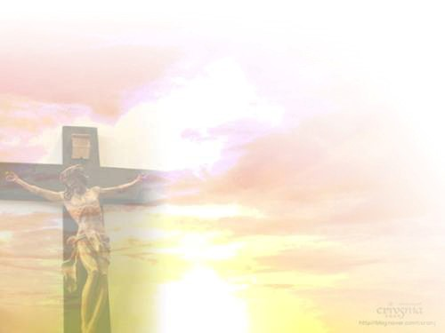
치유와 봉헌기도

Slide 77

축 도

